Slide 1


SIŁA RODZINY
Trening Umiejętności Społecznych dla dzieci i młodzieży – 9-12 lat .
Warsztaty Umiejetnosci Wychowawczych dla mieszkańców Warszawy
* zajęcia bezpłatne poprzedzone spotkaniem kwalifikacyjnym

Slide 2
*wszystkie zajęcia będą realizowane w lokalu przy ul. Puławskiej 3/2 w Warszawie
*każda z grup prowadzona przez dwoje specjalistów
*udział poprzedzony spotkaniem kwalifikacyjnym – termin umówimy podczas zapisu
Zapisy telefonicznie : TELEFON 733 382 067
02.03 ( poniedziałek ) w godzinach 10.00 - 17.00
03.03 ( wtorek ) w godzinach 10:00-17:00
*ilość miejsc ograniczona

Slide 3

Realizacja zajęć TUS – grupa wiekowa 9-12 lat
9.03.2026
16.03.2026
23.03.2026
30.03.2026
8.04.2026
13.04.2026
20.04.2026
27.04.2026
11.05.2026
18.05.2026
25.05.2026
1.06.2026
8.06.2026
15.06.2026
22.06.2026
24.06.2026

Slide 4
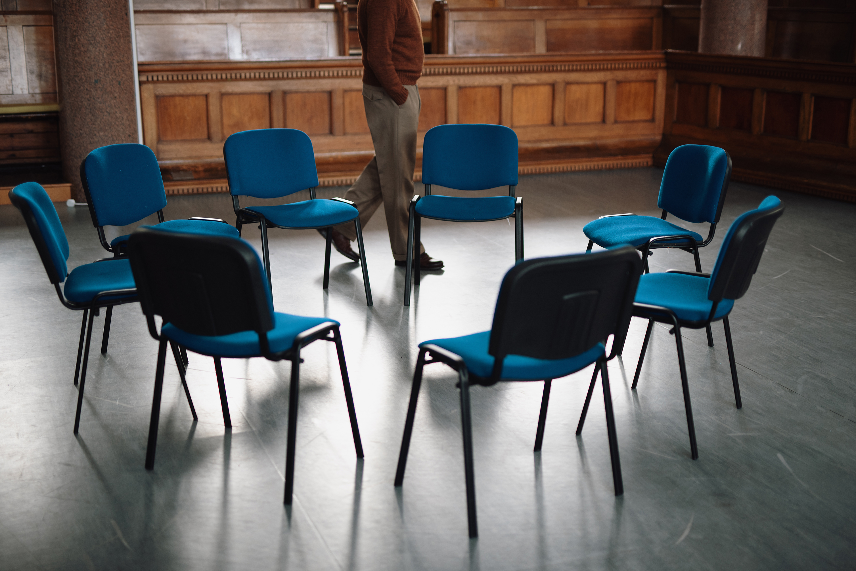
Warsztaty Umiejętności Wychowawczych
25.03.2026
1.04.2026
8.04.2026
15.04.2026
22.04.2026
29.04.2026
6.05.2026
13.05.2026
20.05.2026
27.05.2026
10.06.2026
17.06.2026

